Slide 1
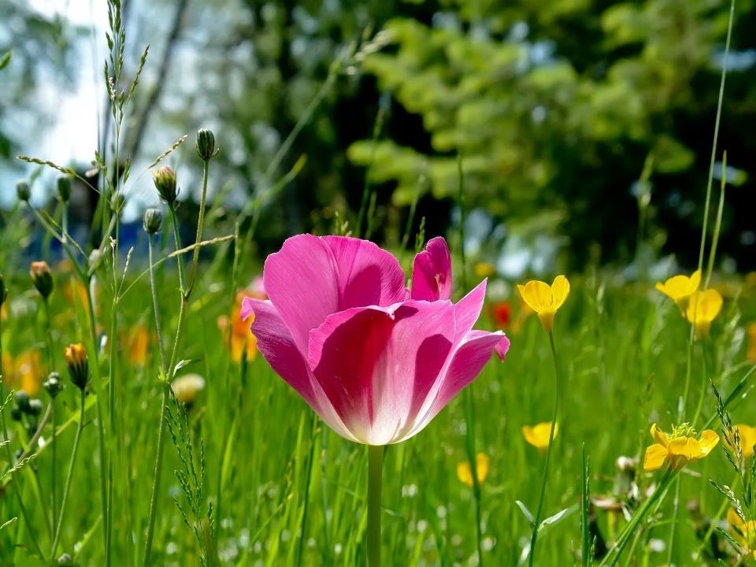

Slide 2
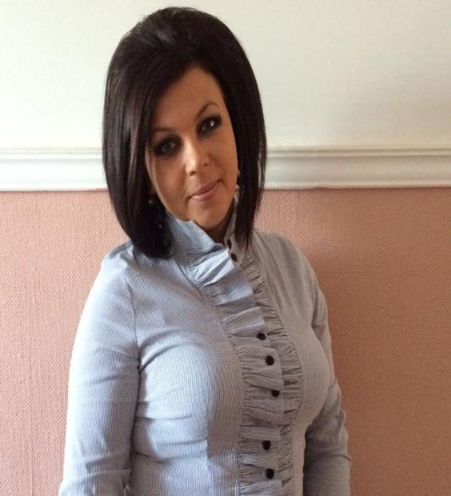
Я- учитель здоровья
В работе каждого учителя есть важная миссия- СОХРАНИТЬ ЗДОРОВЬЕ И НАУЧИТЬ РЕБЕНКА БЫТЬ ЗДОРОВЫМ
Михайленко Марина Анатольевна
учитель физической культуры
МБОУ СОШ№18 г. Апшеронск

Slide 3
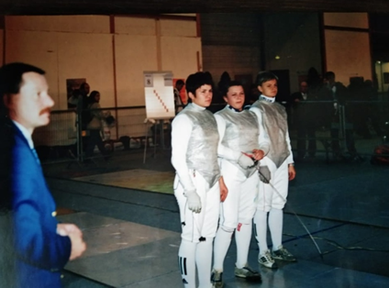
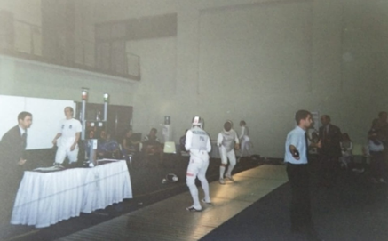
Subtitle here

Slide 4
За последние годы уровень здоровья подрастающего поколения резко снизился

Slide 5
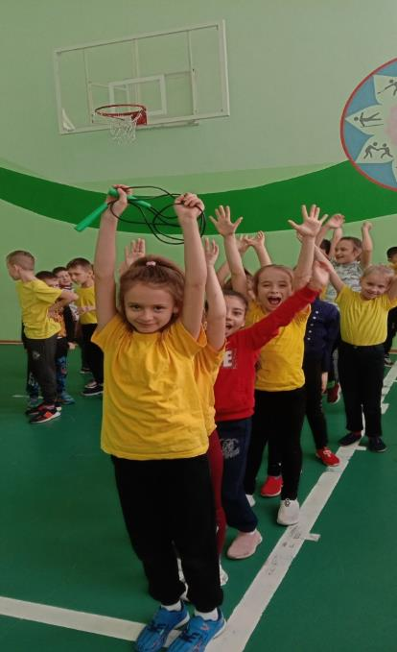
Что же такое мой урок физкультуры?

Slide 6
Здоровьесберегающие технологии
Соревновательно-
игровые уроки
Использование нетрадиционного оборудования
Мои уроки -
многогранное средство активизации деятельности и подключения эмоций:
Использование
карточек - заданий
Электронное
тестирование
мультимедиа

Slide 7
Здоровьесберегающие технологии
Чередование видов деятельности
1
2
Чередование умственной и физической нагрузки
Дозировка заданий
3
Индивидуальный подход к каждому ребенку
4
5
Занятия на свежем воздухе

Slide 8
Техника безопасности
при занятиях
физической культурой
Использование во время урочной и домашней деятельности конспектов
Ведение дневника здоровья
Правила игры (волейбол,
баскетбол, футбол,
гандбол и т.д.)
Комплекс упражнений
для утренней зарядки

Slide 9
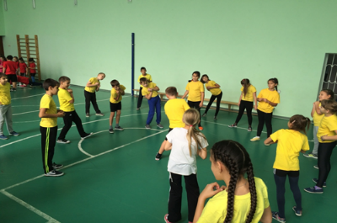
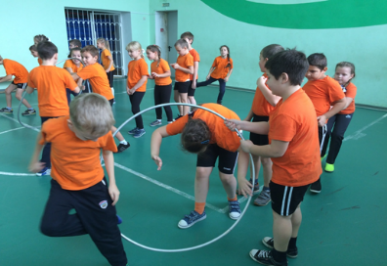
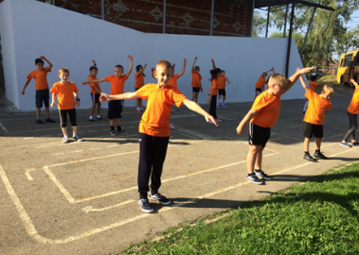
Использую музыкальную терапию. Музыку могу использовать как оформление фона урока физической культуры и как сопровождение отдельных его моментов.

Slide 10
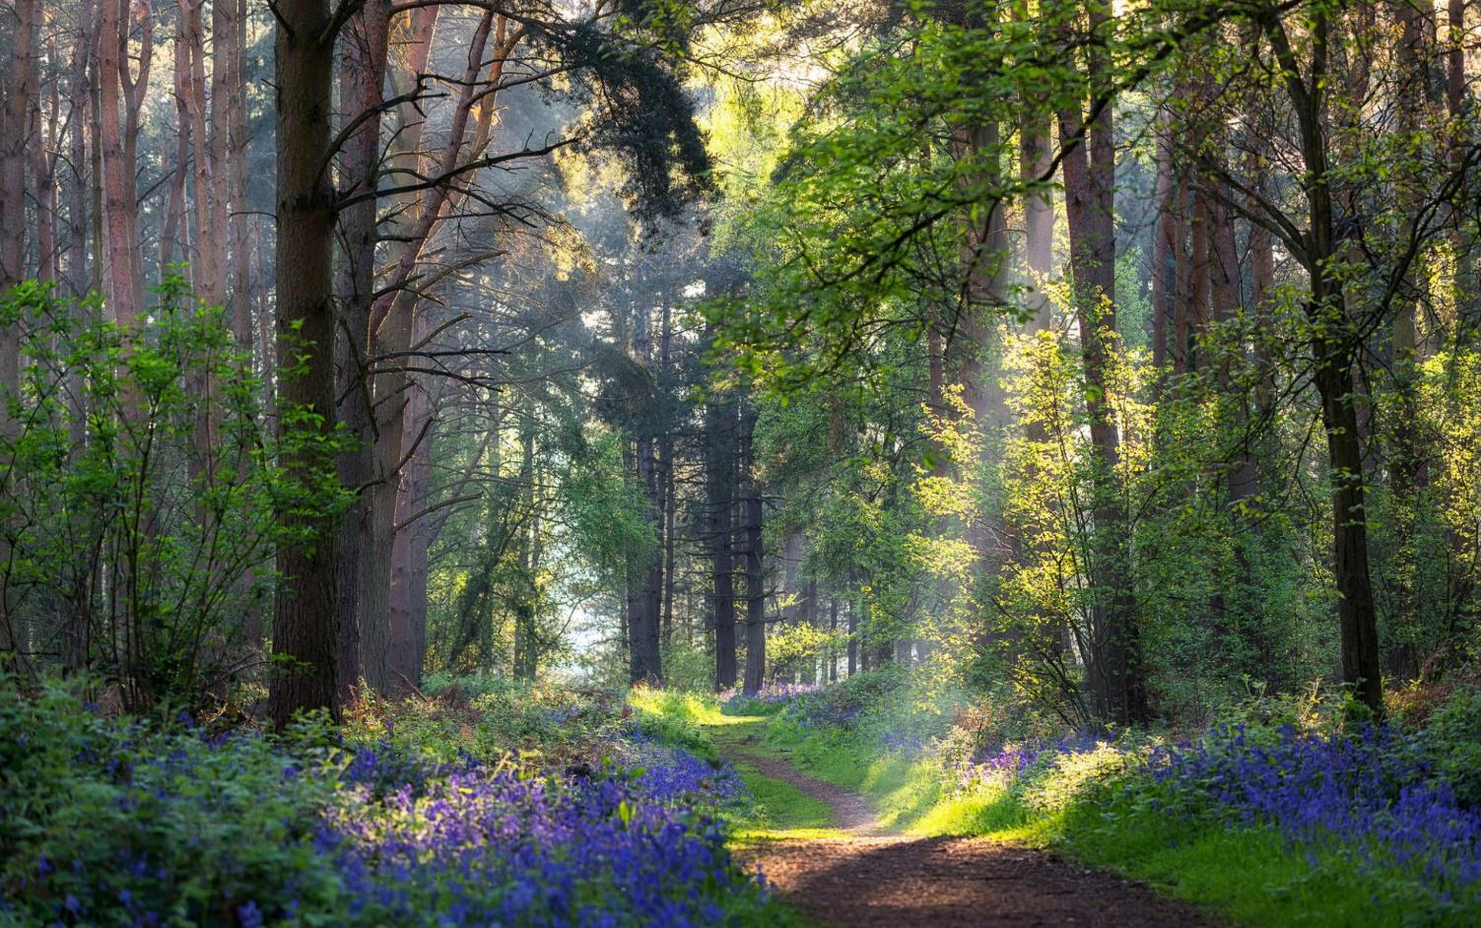
Релаксация- не просто расслабление, но и путь к здоровью.

Slide 11
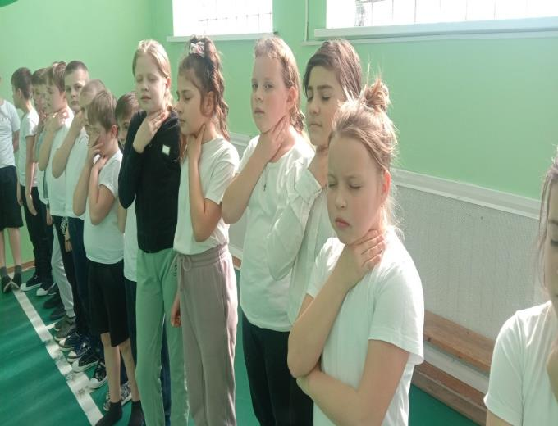
В заключении урока организовываю саморефлексию.

Slide 12
Применение здоровьесберегащих технологий на уроках, позволяет моих ученикам добиваться хороших результатов

Slide 13
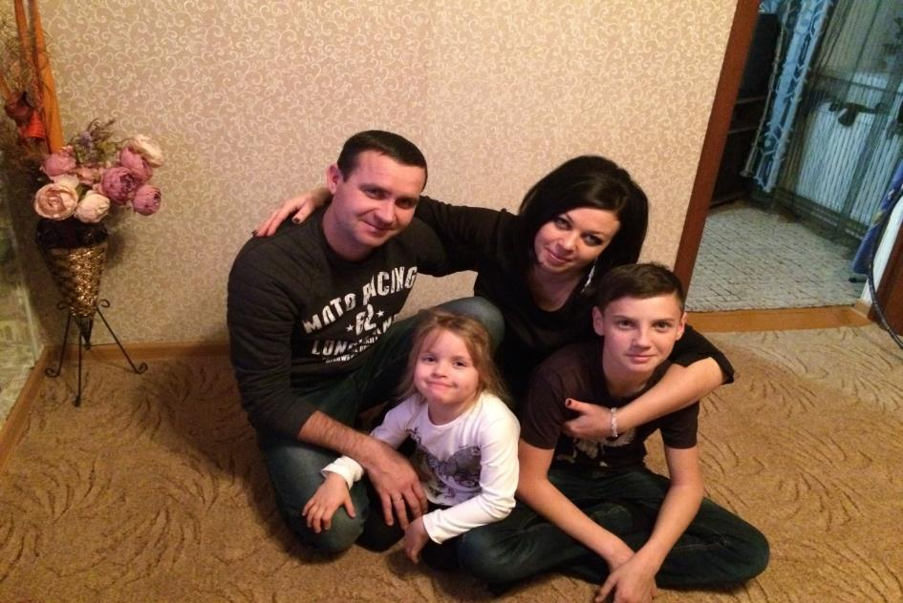
МОЯ СЕМЬЯ

Slide 14
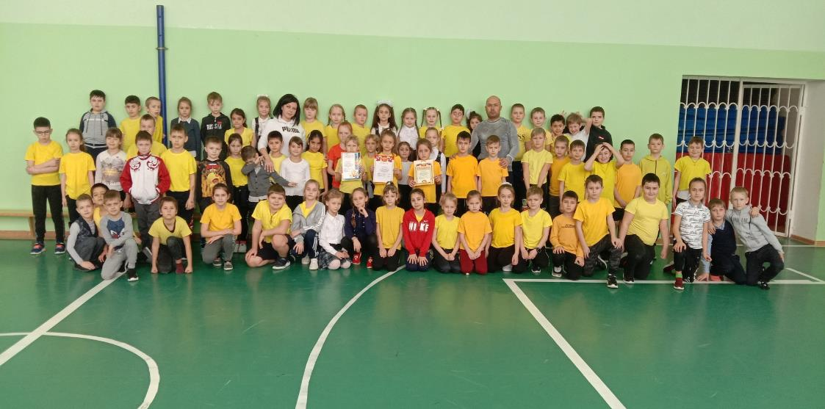
И все же для меня урок - это не погоня за результатами, а кропотливая работа над укреплением здоровья детей.

Slide 15
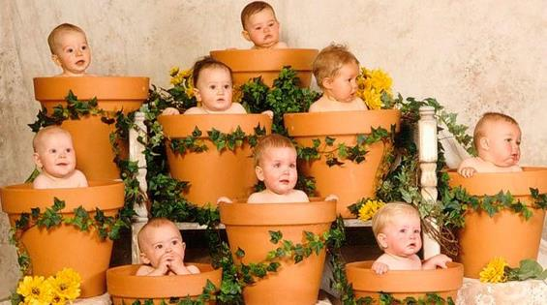
Берегите жизнь, берегите детей, ведь «Дети –это цветы жизни!»

Slide 16
Спасибо за внимание!

